Slide 1
ФГБОУ ВО КрасГМУ им. проф. В.Ф. Войно-Ясенецкого Минздрава России
Фармацевтический колледж
Отчет производственной практики
МДК 03.01 Организация деятельности аптеки и ее структурных подразделений.
ПМ.03 Организация деятельности структурных подразделений аптеки и руководство аптечной организацией при отсутствии специалиста с высшим образованием
Ф.И.О Сергеевой Анны Евгеньевны
Место прохождения практики АО «Губернские аптеки»
Адрес аптечной организации г.Минусинск, ул. Абаканская 51, пом. 6

Slide 2
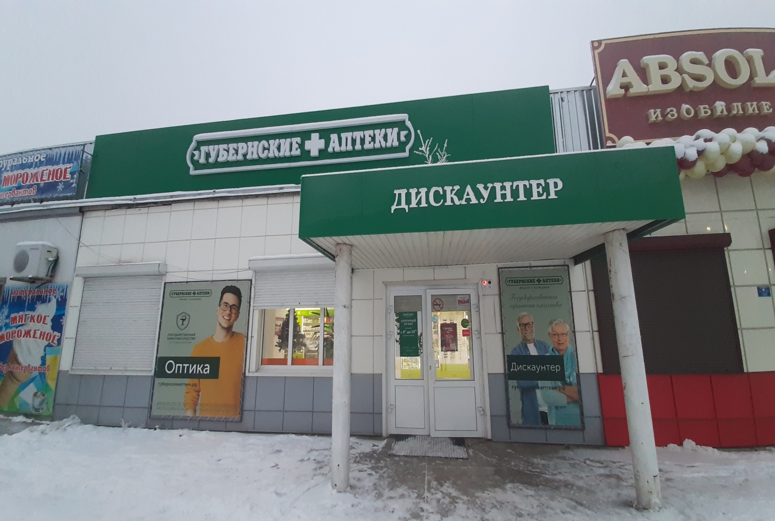
Вывеска аптеки

Slide 3
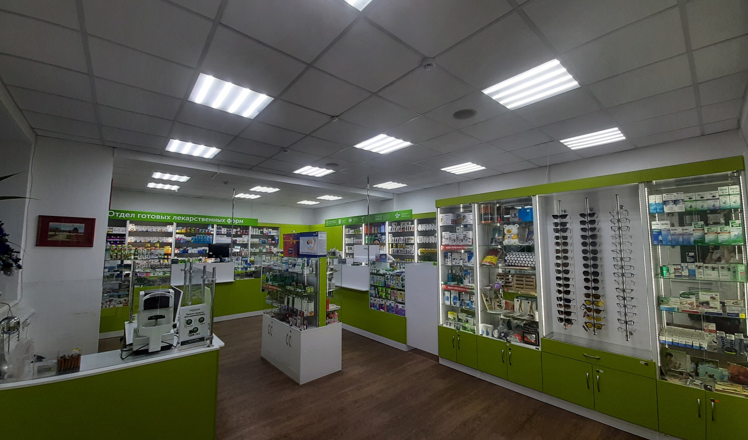
Торговый зал

Slide 4
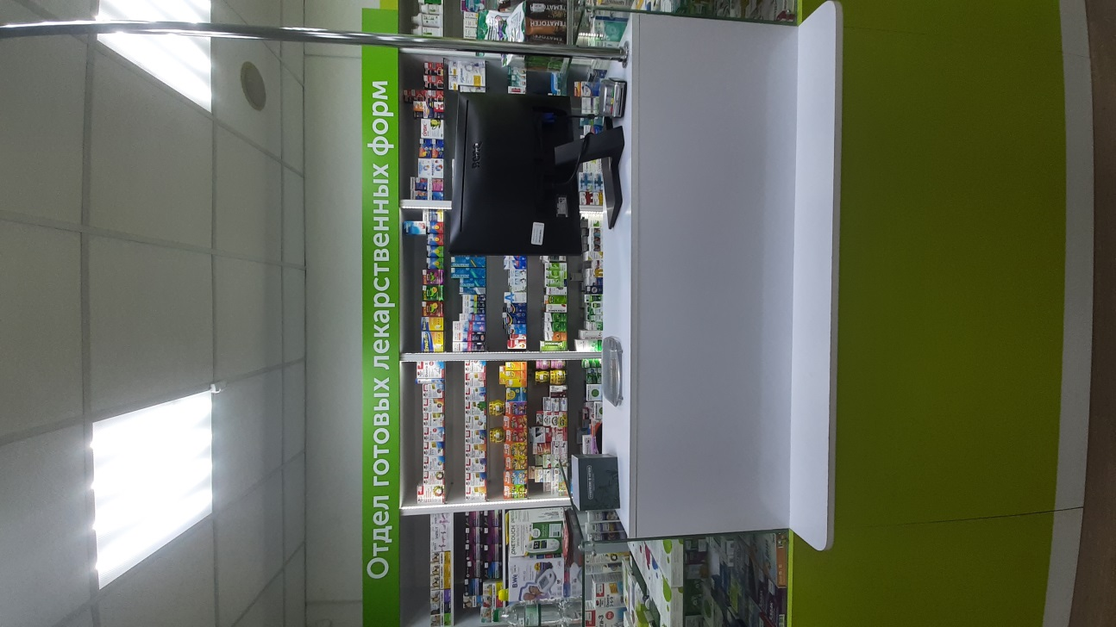
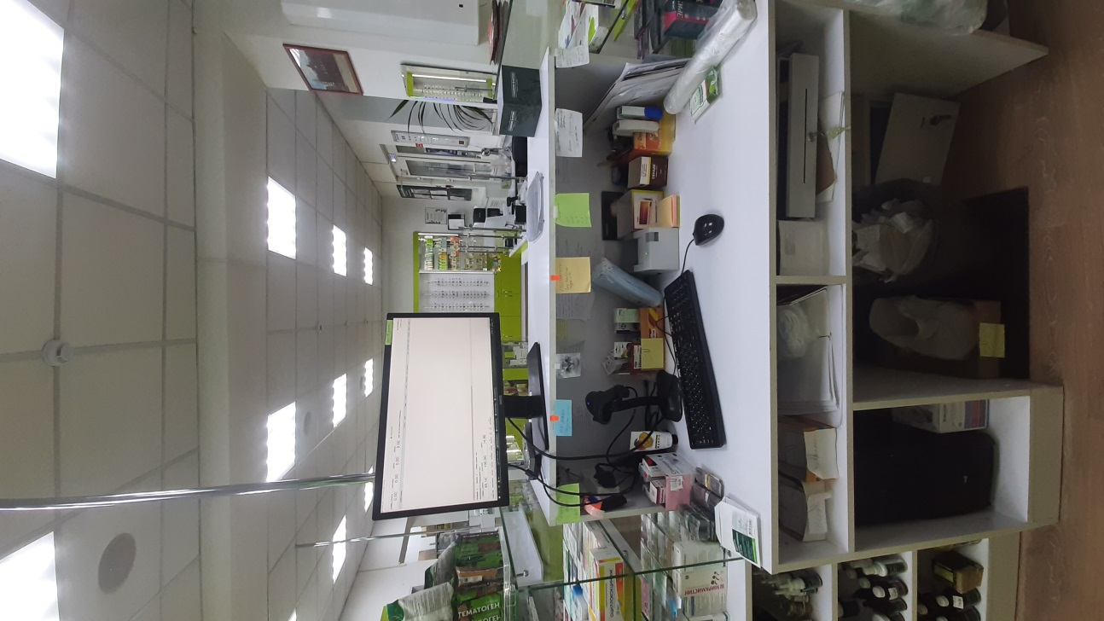
Рабочее место фармацевта

Slide 5
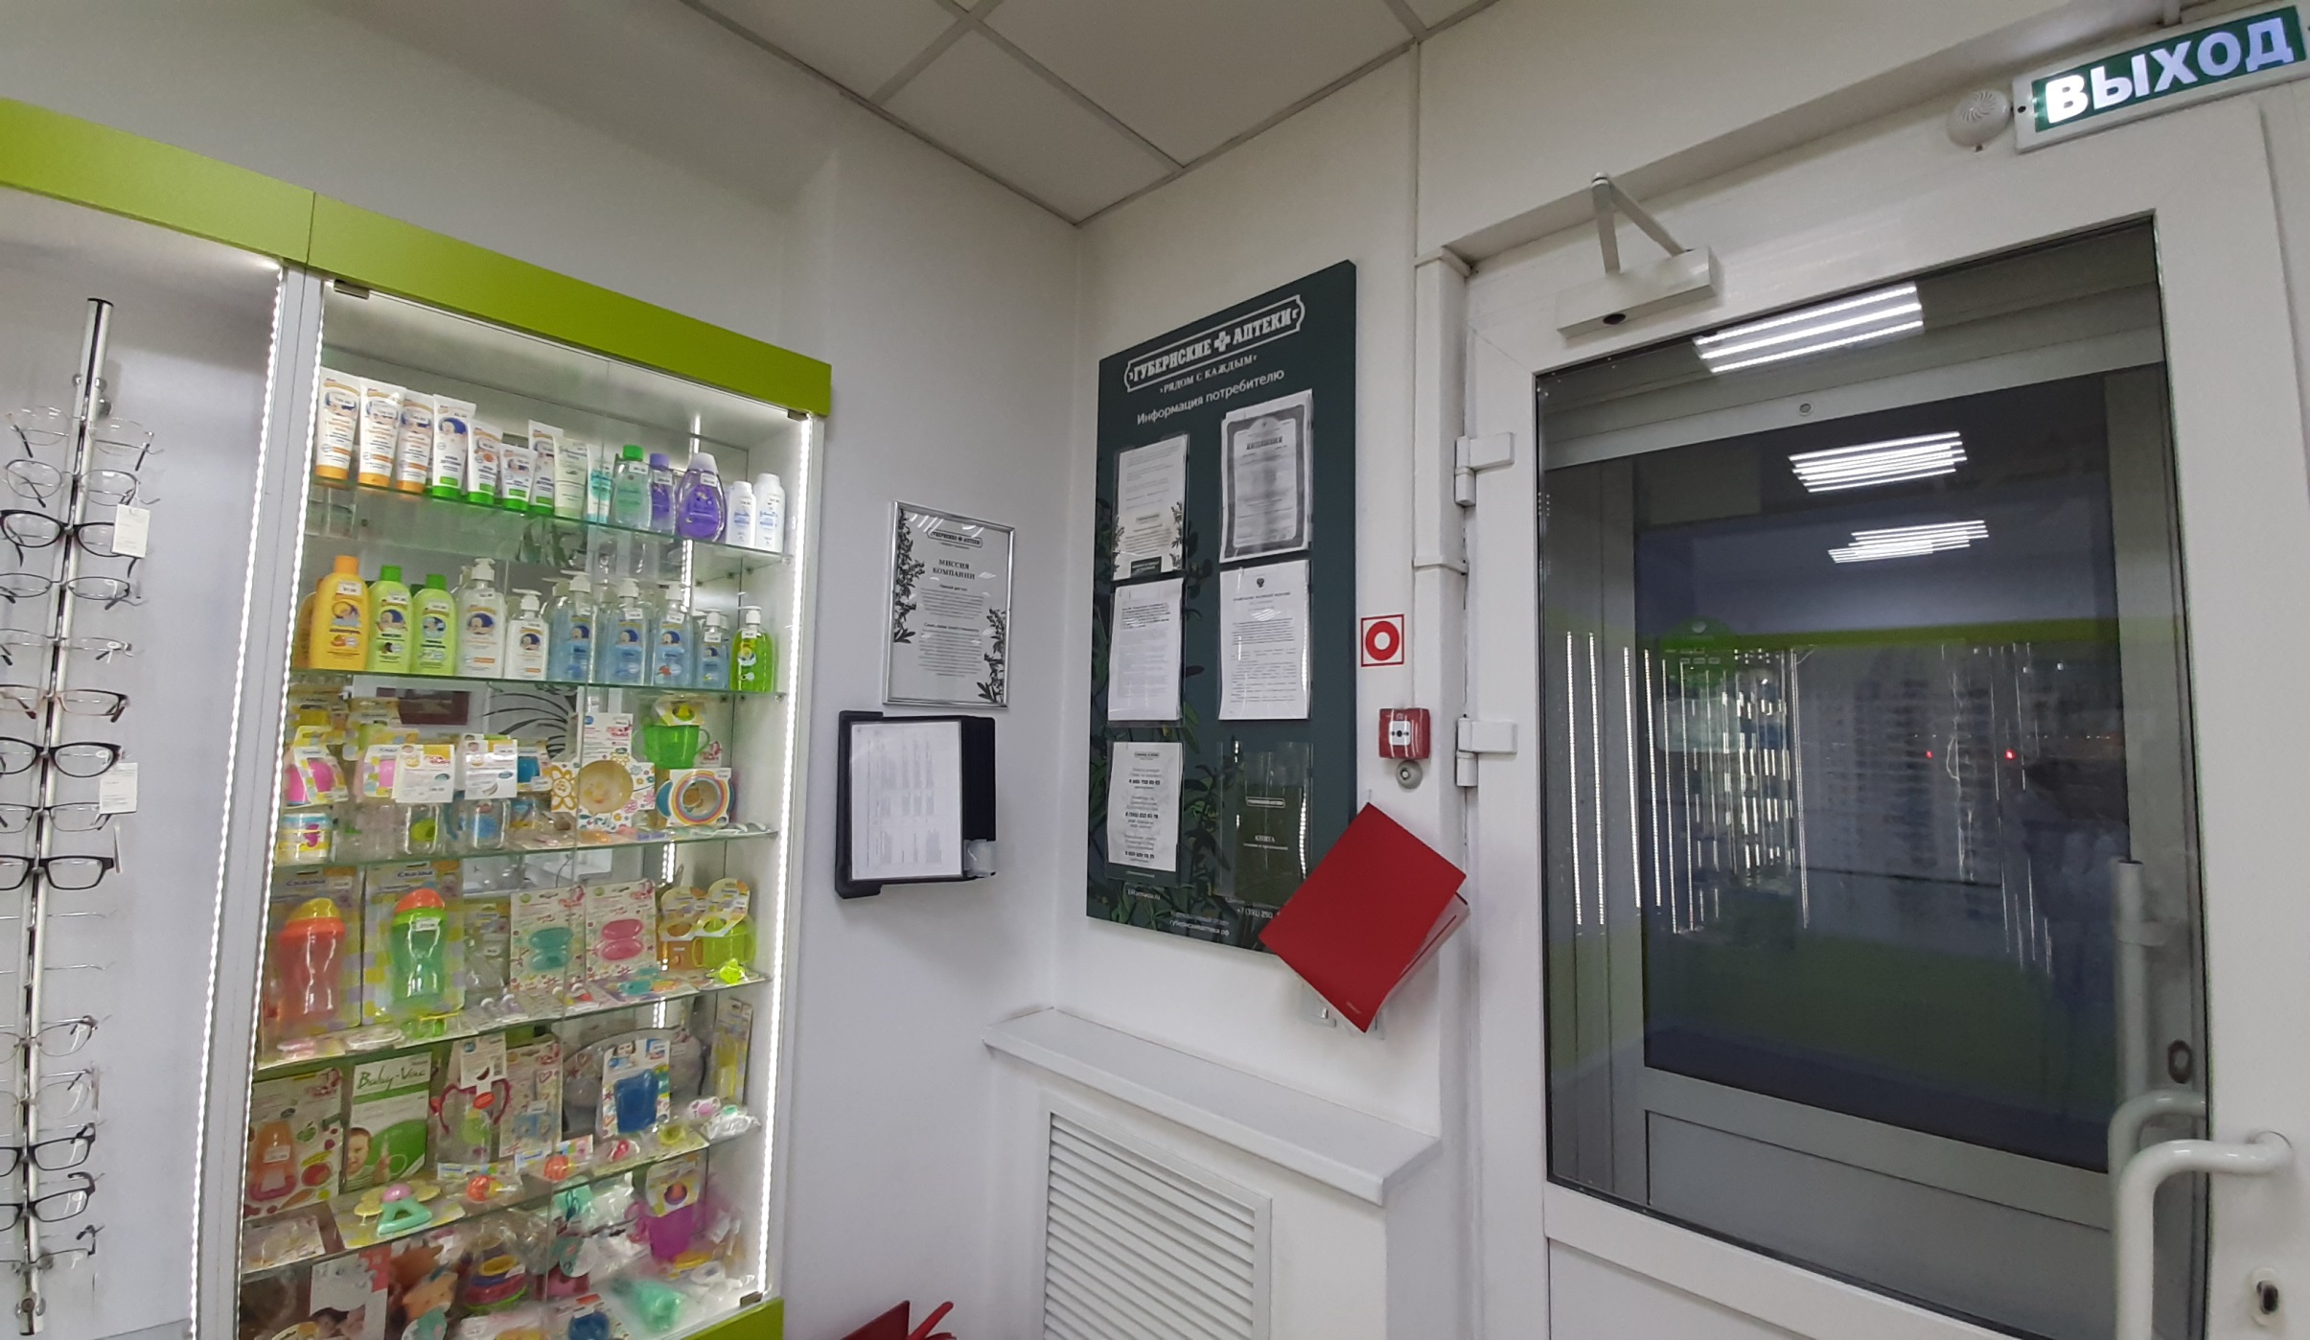
Информационный стенд для посетителей

Slide 6
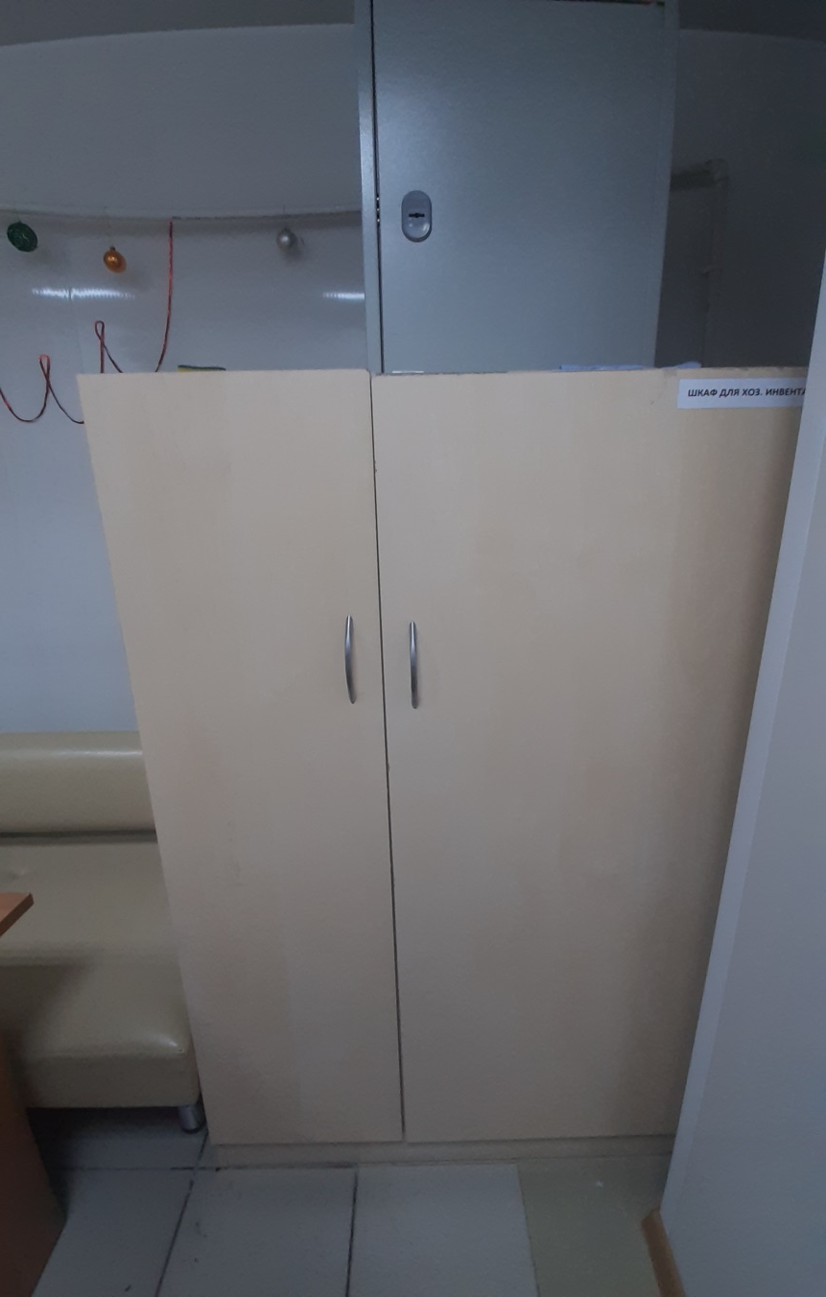
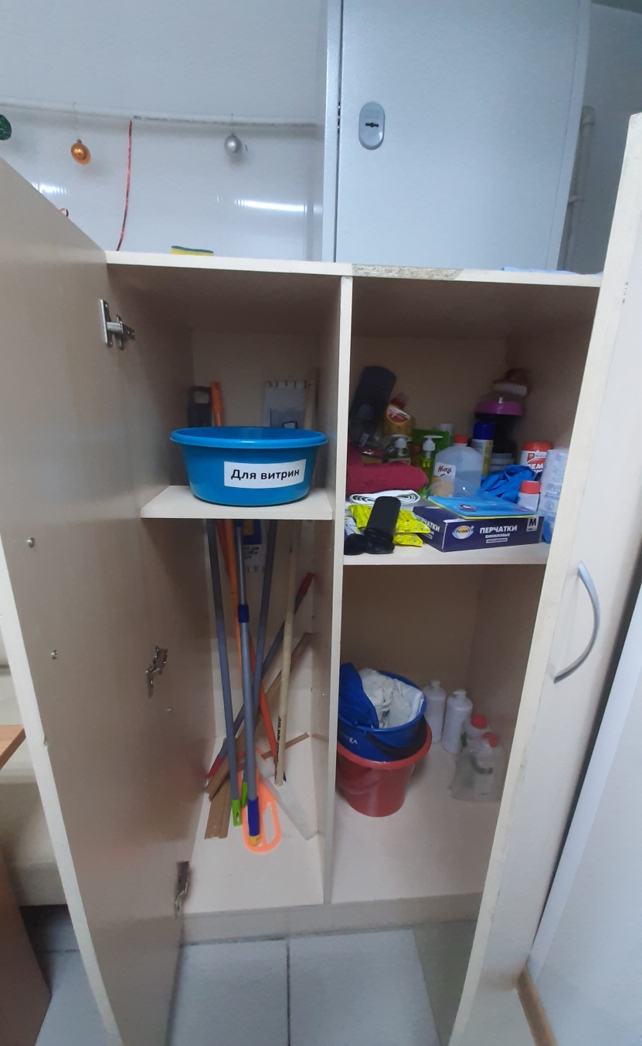
Шкаф для хранения уборочного инвентаря
(внутри и снаружи)

Slide 7
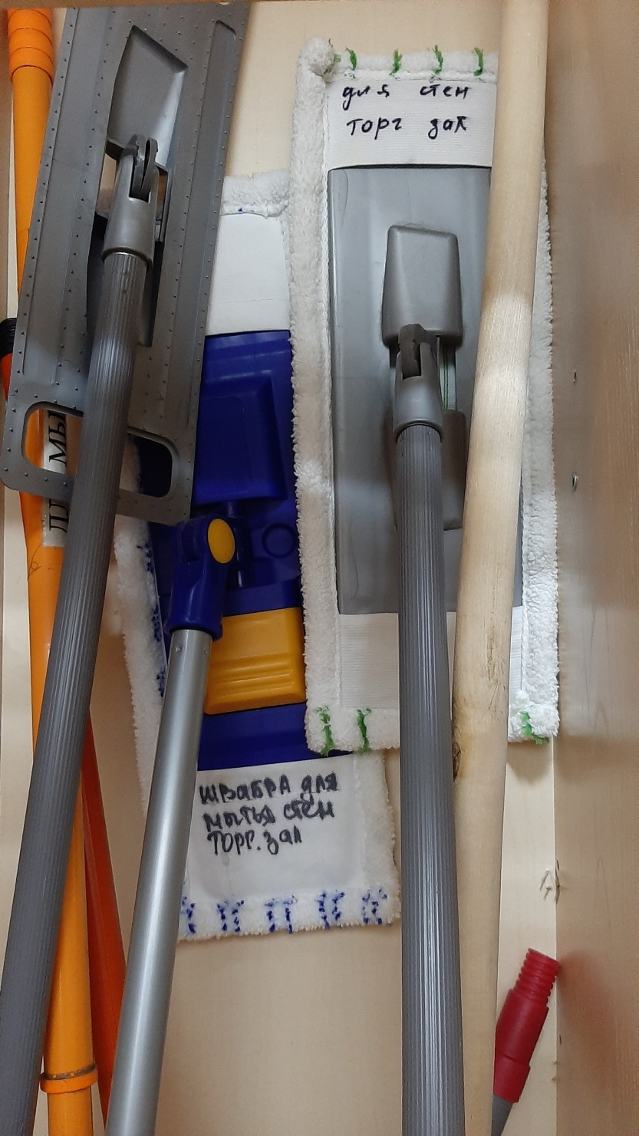
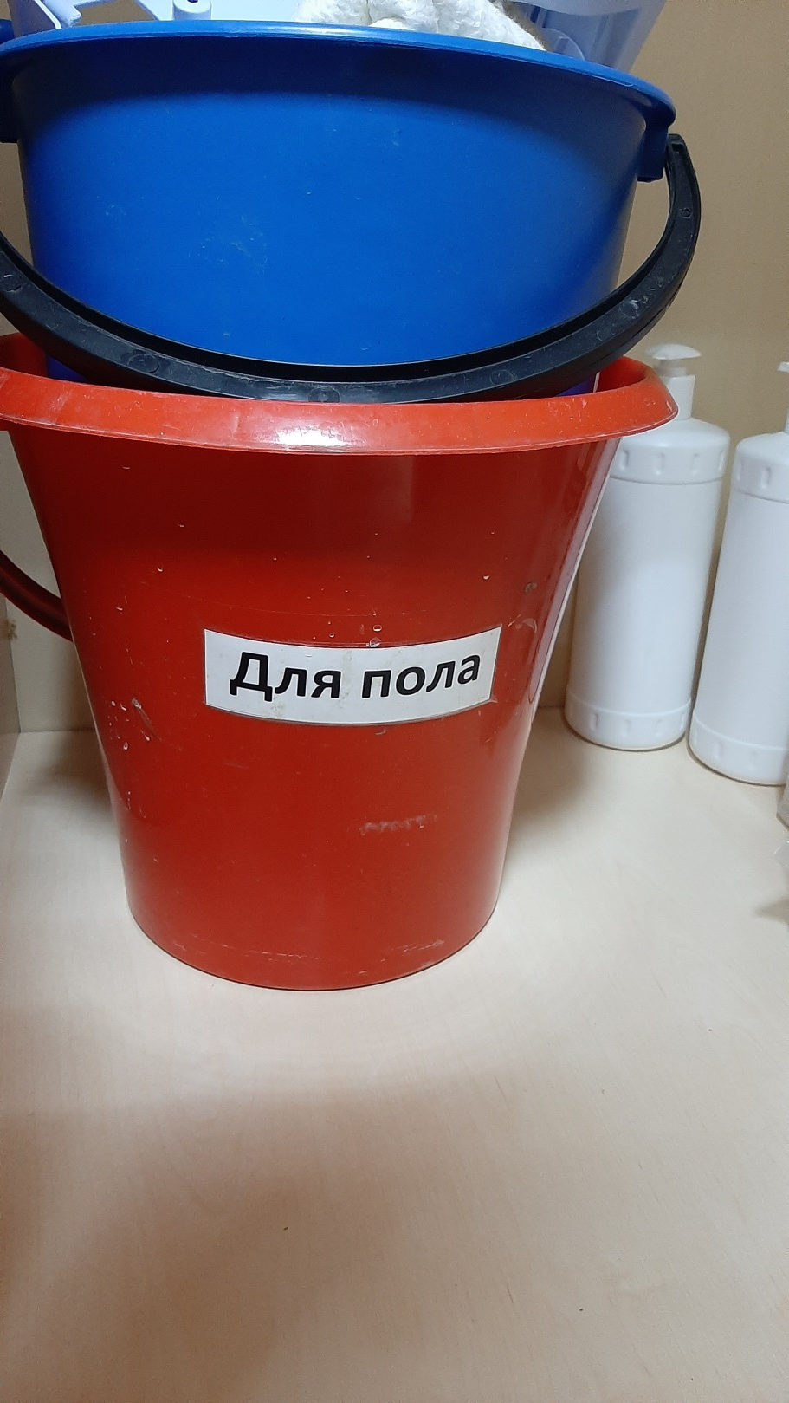
Промаркированный уборочный инвентарь

Slide 8
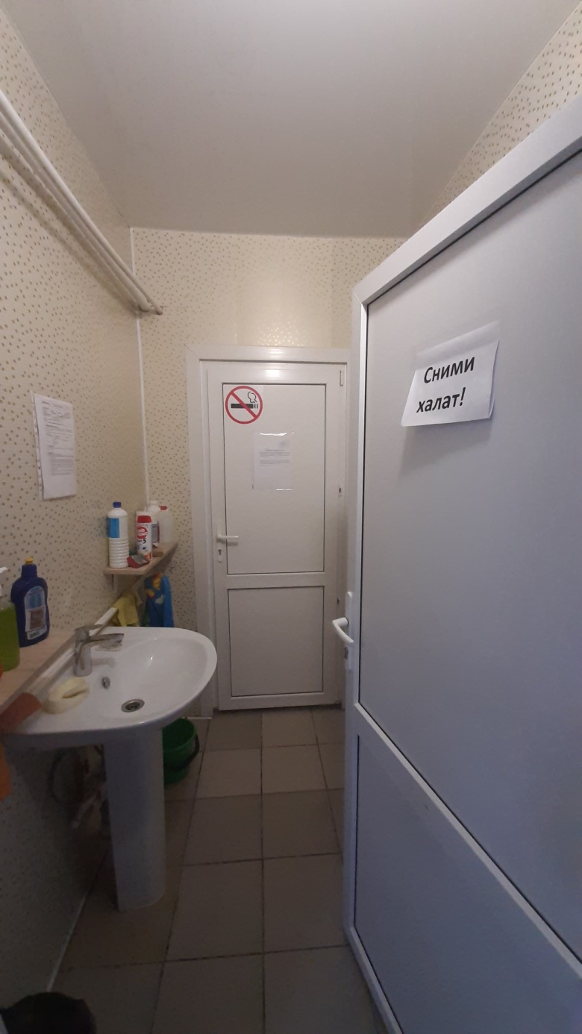
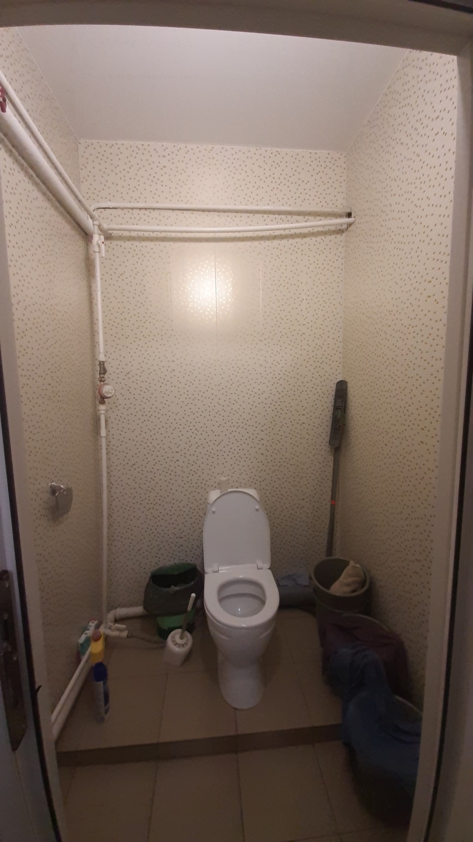
Санузел

Slide 9
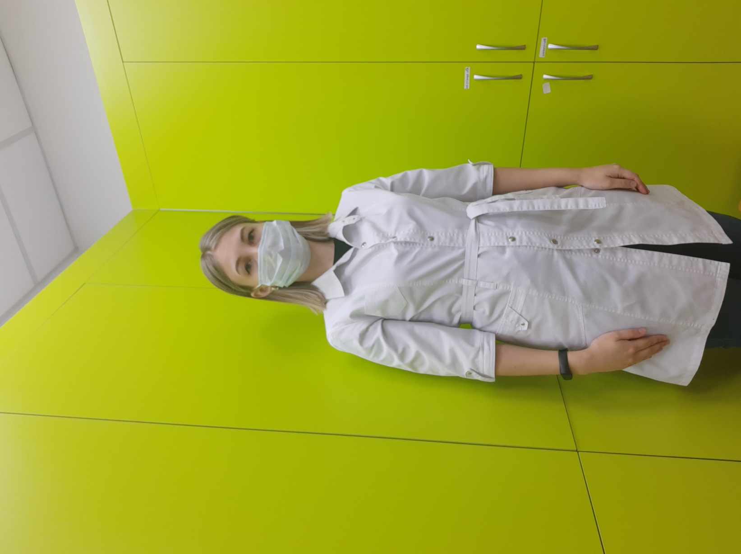
Фармацевт в санитарной одежде

Slide 10
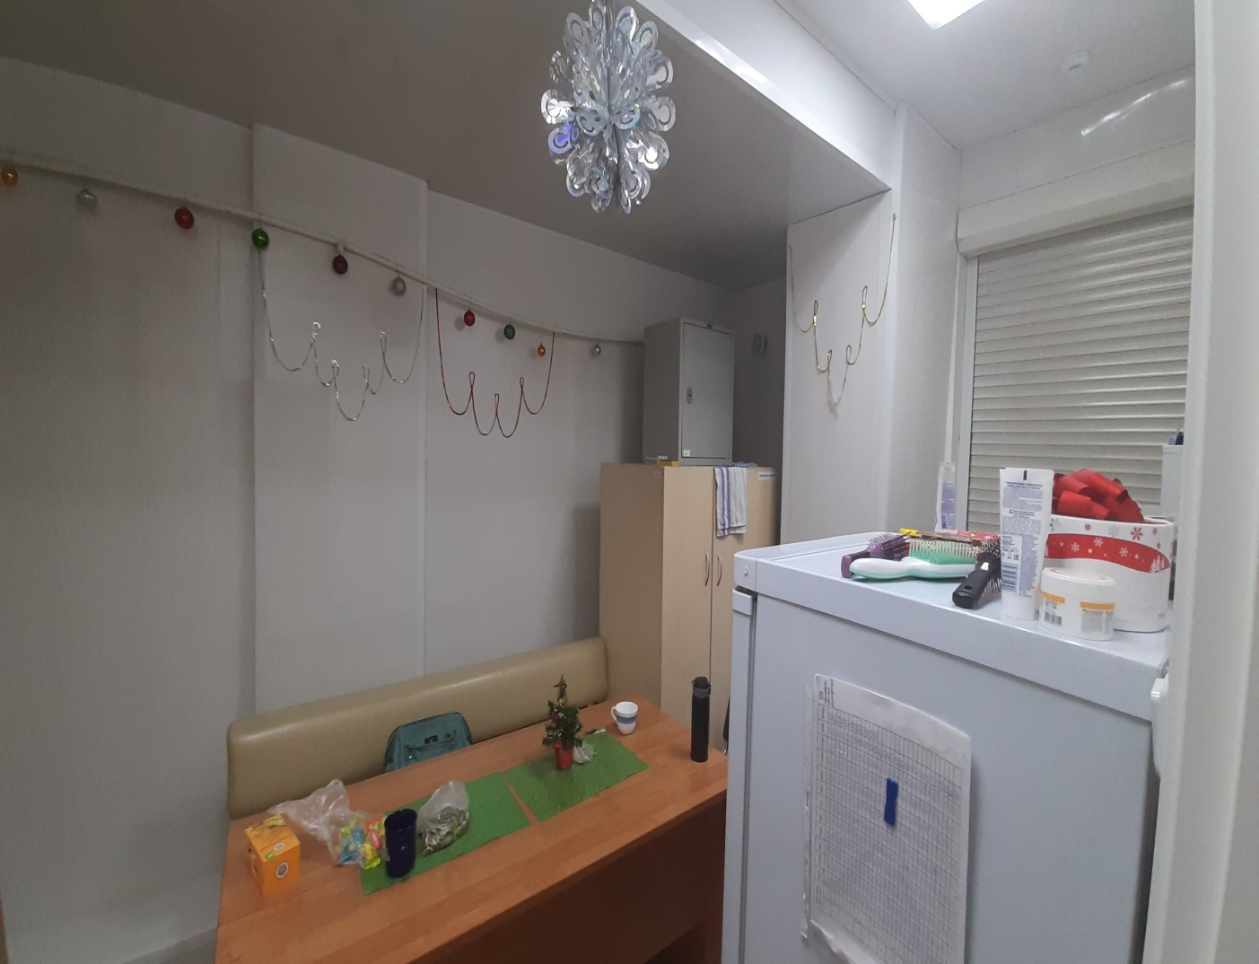
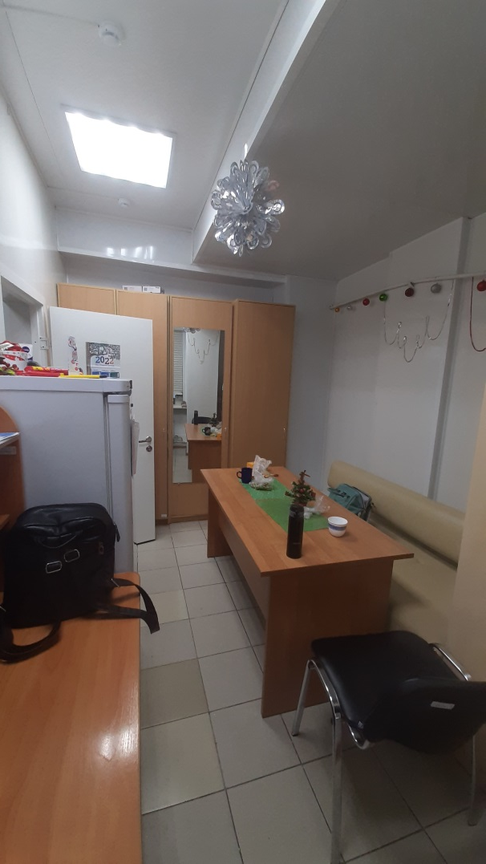
Административно-бытовая зона

Slide 11
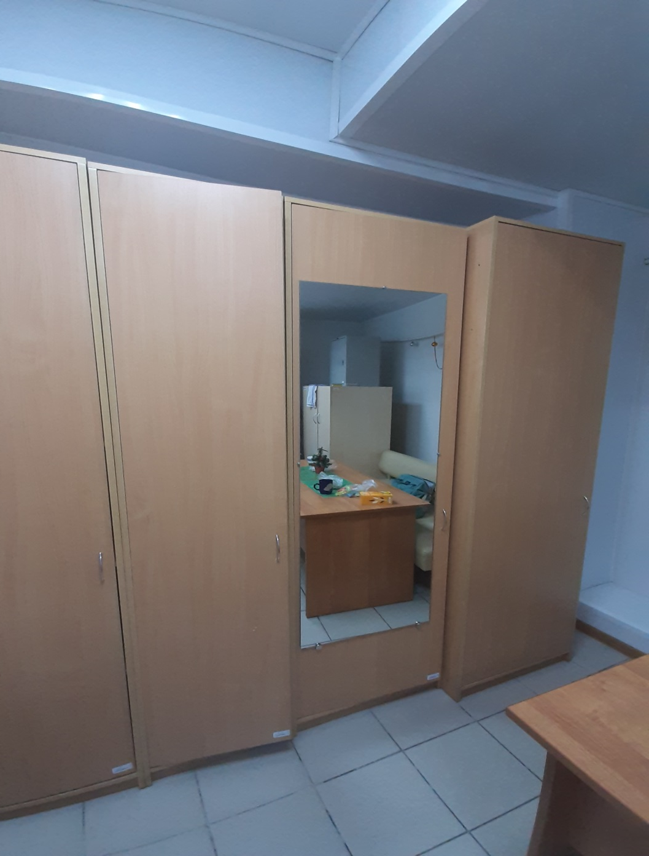
Зона хранения верхней и санитарной одежды

Slide 12
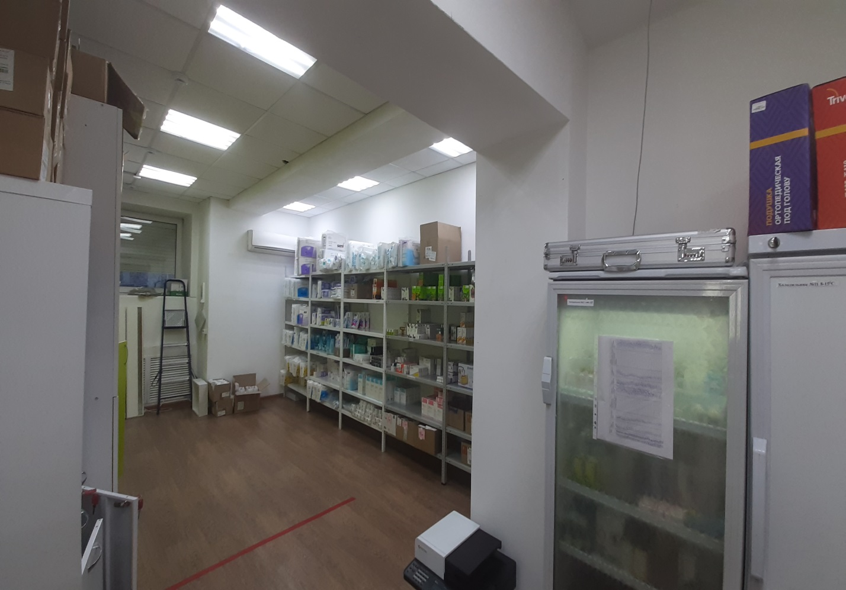
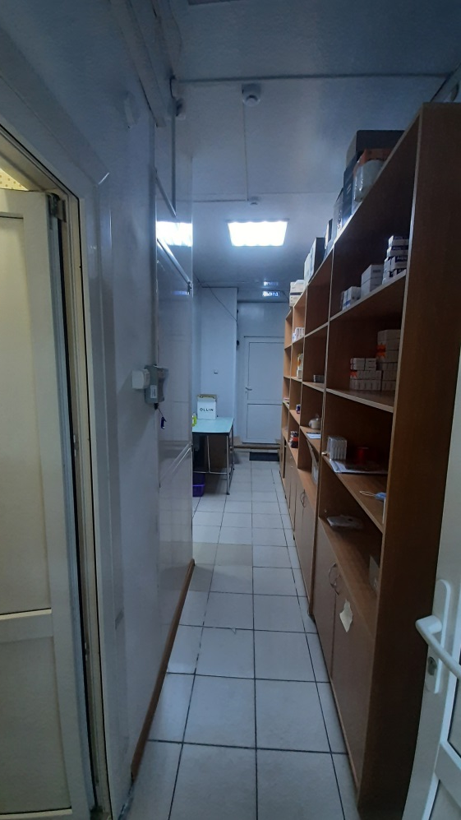
Помещения для хранения аптечных товаров (материальные комнаты)

Slide 13
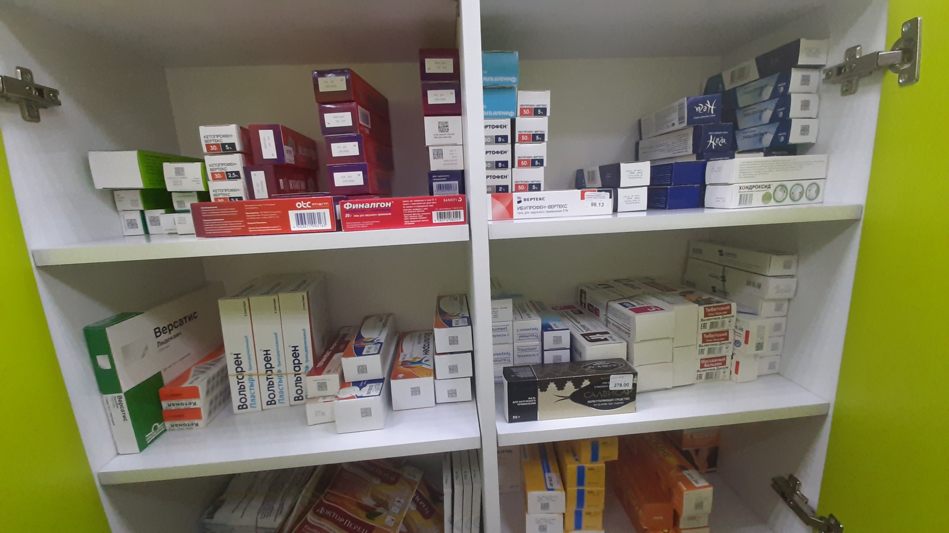
Шкафы для хранения наружных лекарственных препаратов

Slide 14
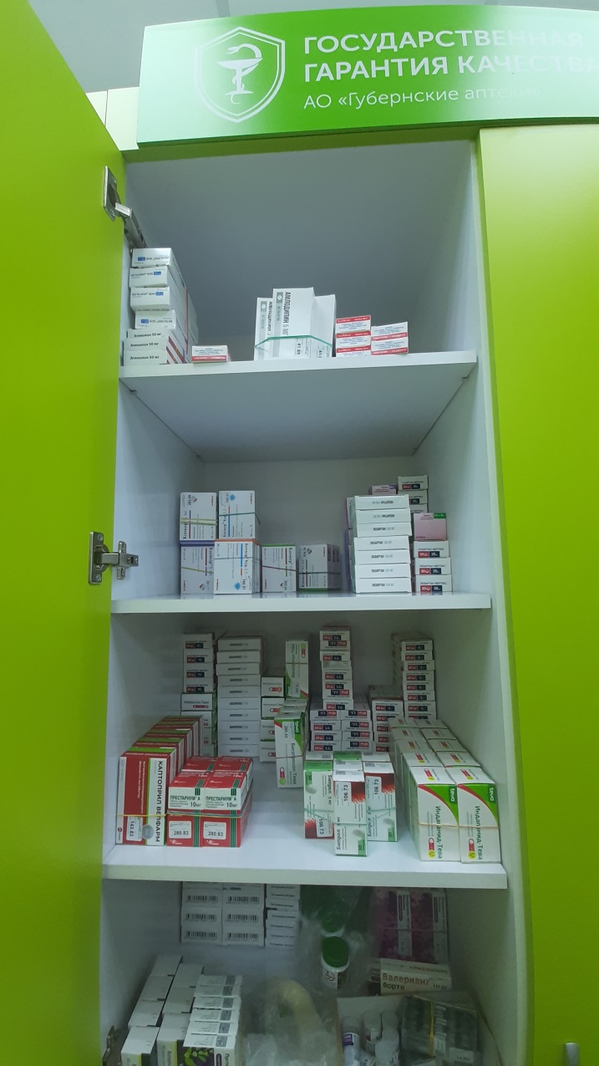
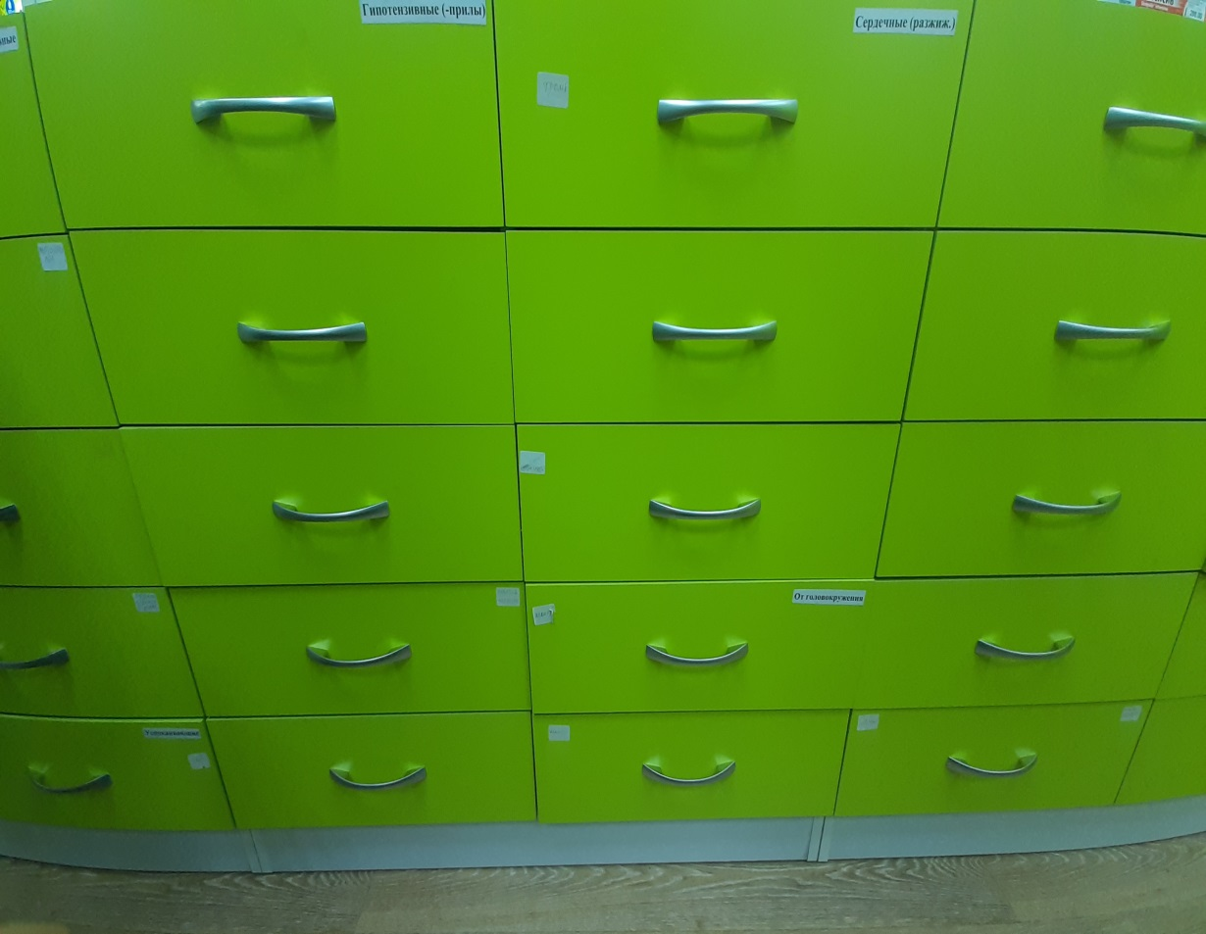
Шкафы для хранения внутренних лекарственных препаратов

Slide 15
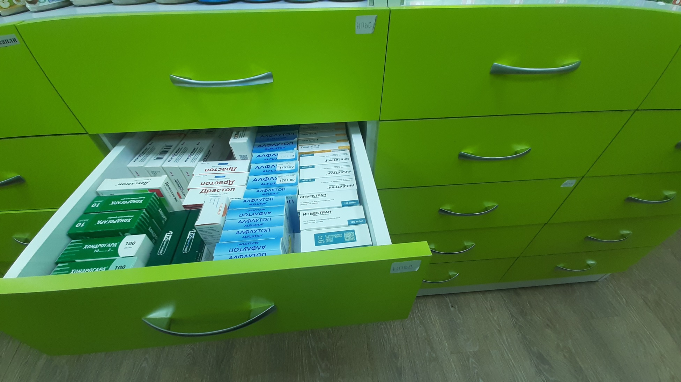
Шкафы для хранения инъекционных лекарственных препаратов

Slide 16
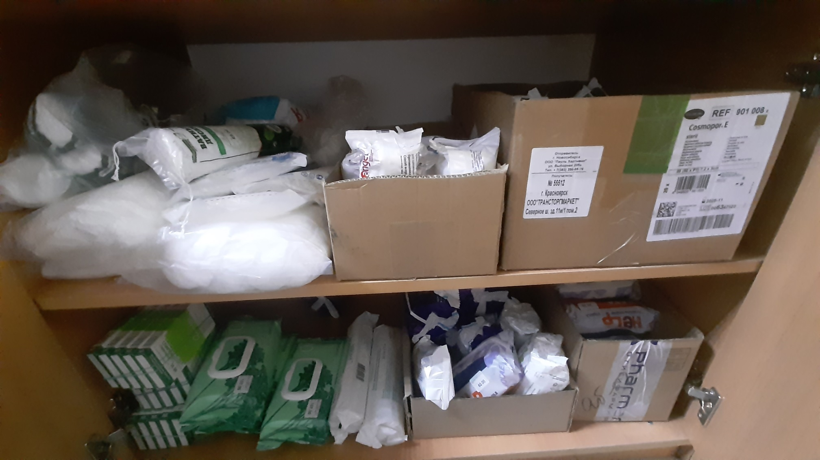
Шкафы для хранения перевязочного материала

Slide 17
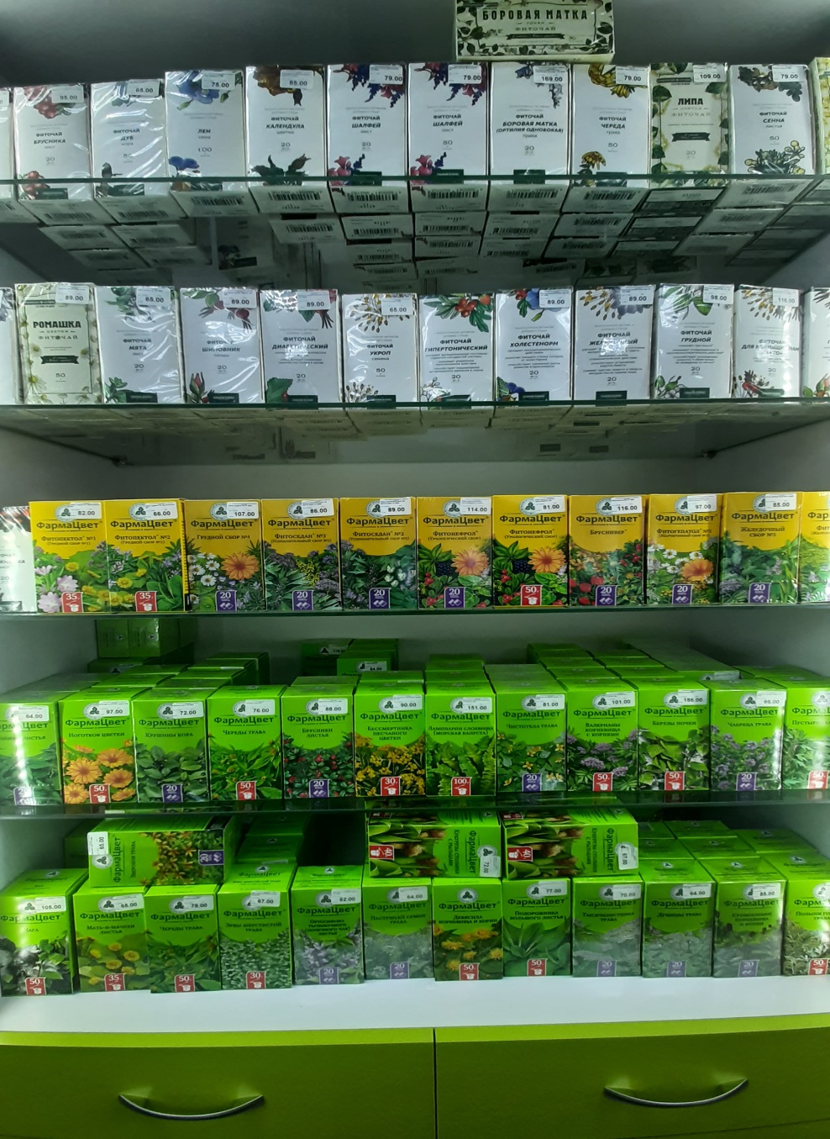
Шкафы для хранения лекарственного растительного сырья.

Slide 18
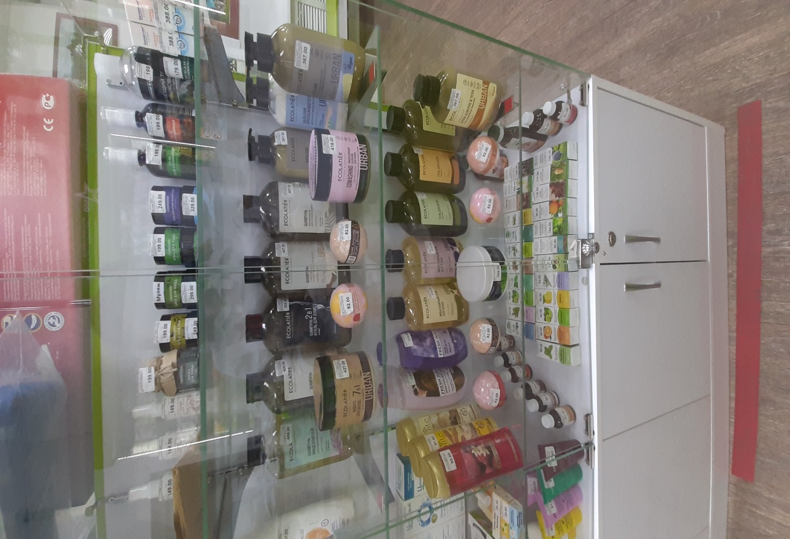
Шкафы для хранения парафармацевтической продукции

Slide 19
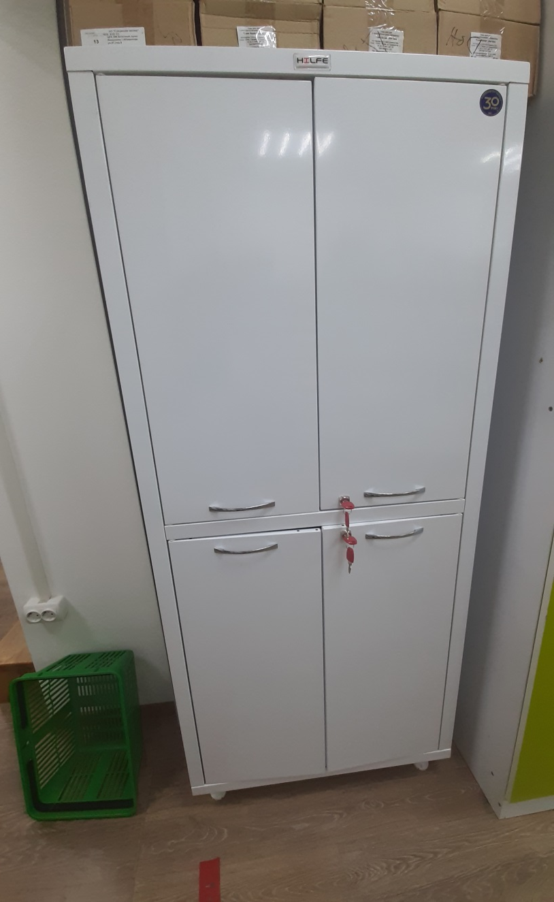
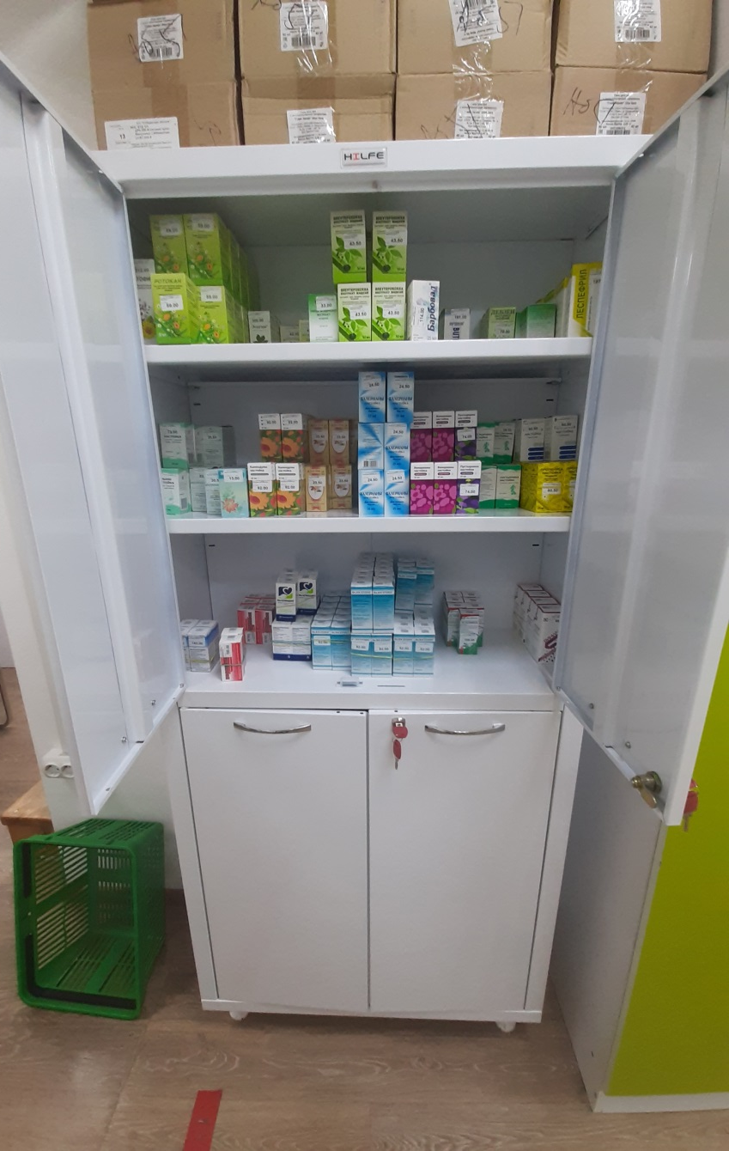
Шкаф для хранения огнеопасных веществ.

Slide 20
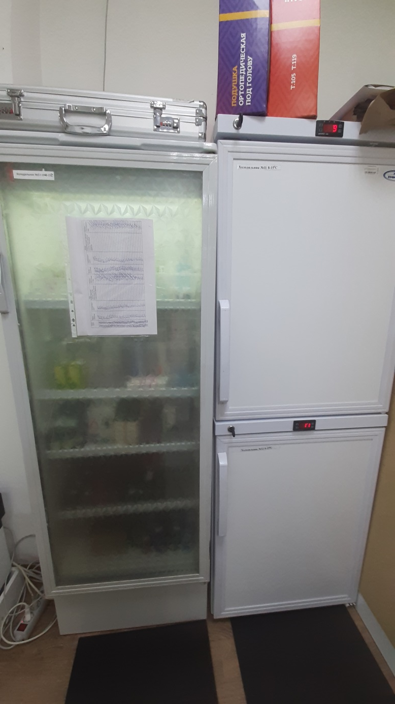
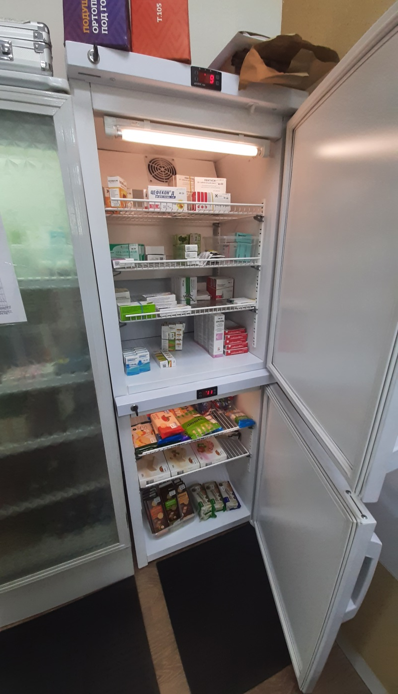
Холодильник (снаружи и внутри).

Slide 21
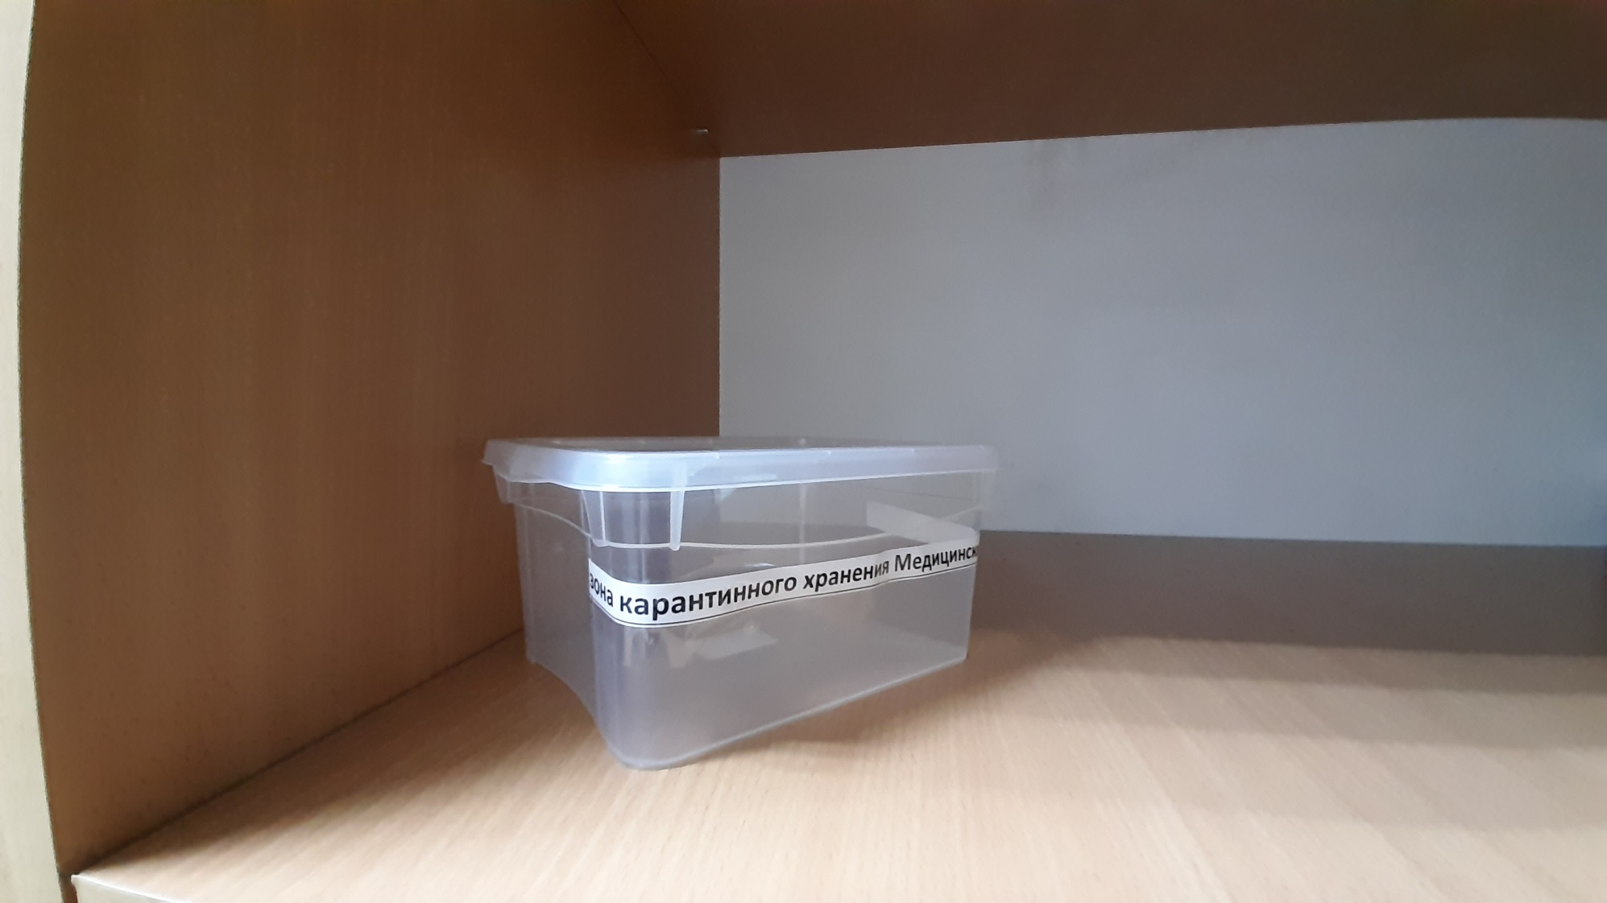
Карантинные зоны хранения лекарственных препаратов.

Slide 22
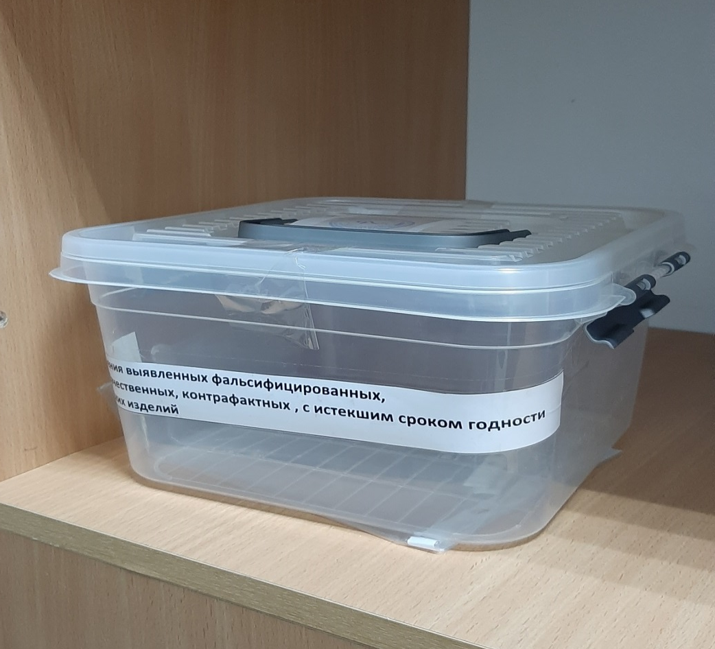
Зоны для хранения фальсифицированных, недоброкачественных, контрафактных ЛП, а также ЛП с истекшим сроком годности.

Slide 23
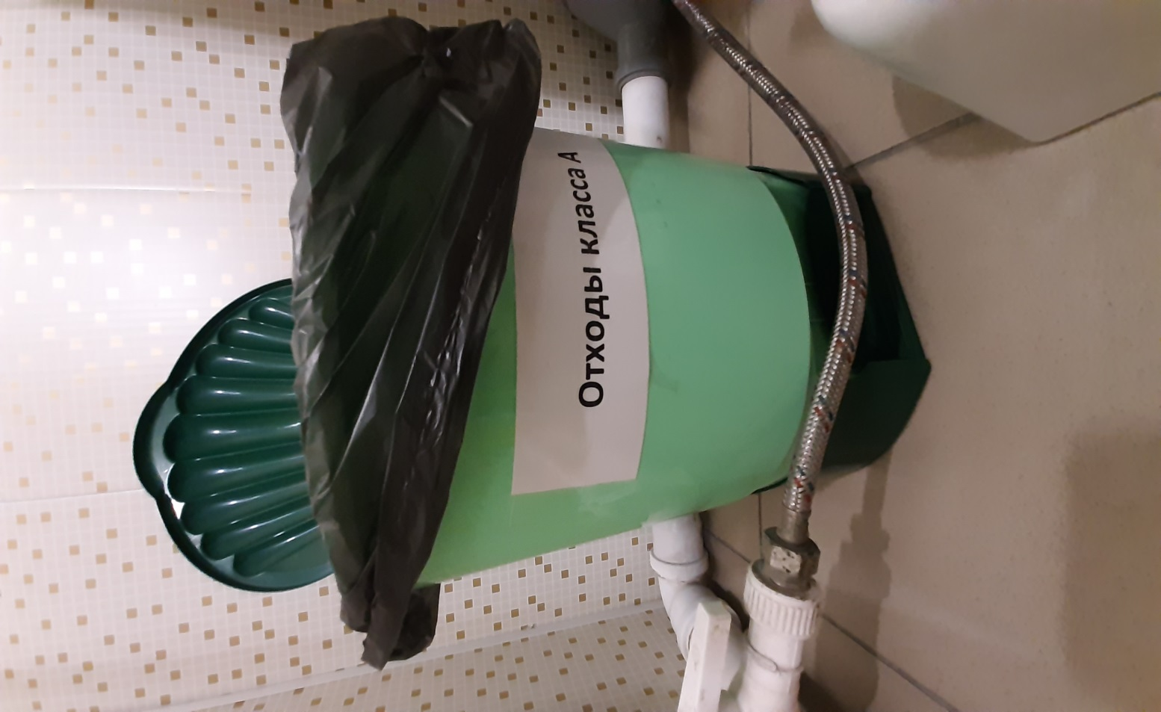
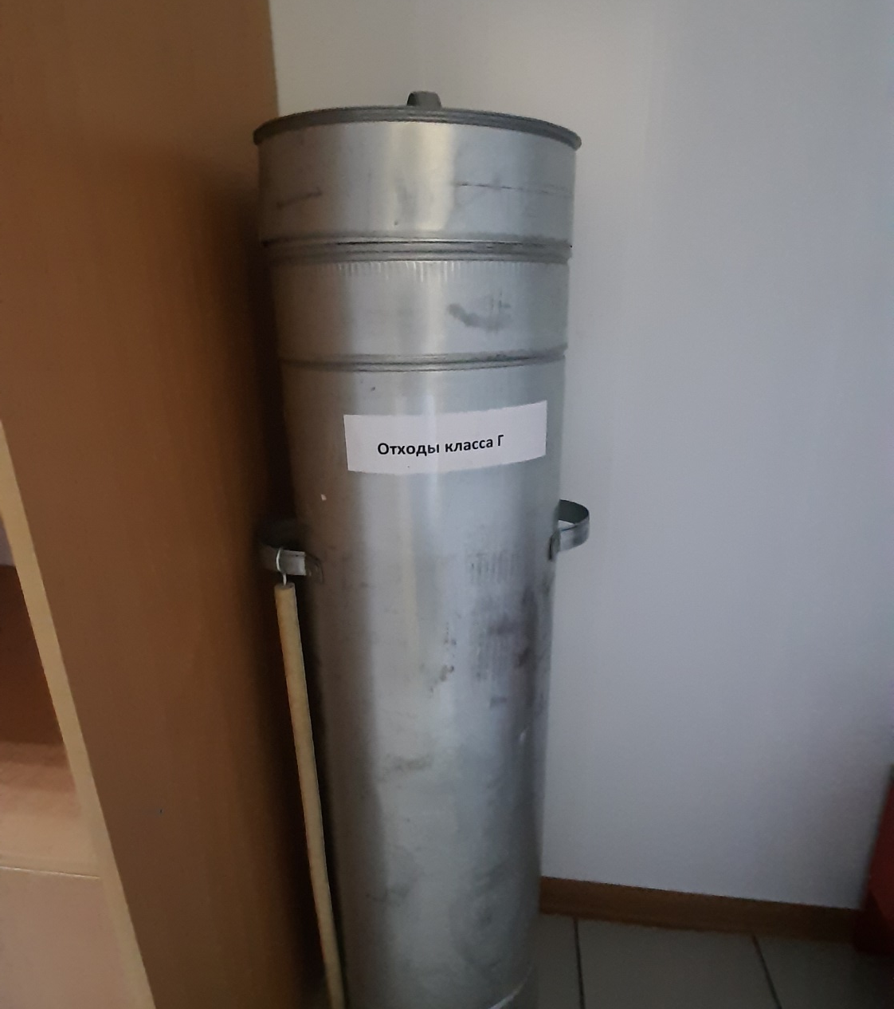
Тара для сбора медицинских отходов.

